Slide 1
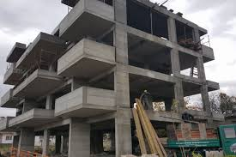
Ογκομέτρηση σκυροδέματος
Ψαρρά Νικολία

Slide 2
Ογκομέτρηση σκυροδέματος
Τα σκυροδέματα μετρώνται σε κυβικά μέτρα (m³).
Στον υπολογισμό των όγκων δεν αφαιρούνται οι σιδηροί οπλισμοί, οι φαλτσογωνίες, οι τυχόν σωλήνες των ηλεκτρικών αγωγών και ό,τι άλλο έχει όγκο μικρότερο από 0,02 m³ ανά κυβικό μέτρο.
Σε περίπτωση στοιχείων με μικρές διαστάσεις (π.χ. πρέκια, κατώφλια, σκαλοπάτια κ.λπ.) ή πολύ επιμήκων στοιχείων (π.χ. σενάζ), αυτά συνήθως μετρώνται σε μέτρα μήκους ("τρέχοντα μέτρα"). Τα πρέκια, τα κατώφλια και τα σκαλοπάτια μετρώνται ακόμη σε ορισμένες περιπτώσεις και με το κομμάτι.

Slide 3
Στάδια Ογκομέτρησης Σκυροδέματος

Slide 4
Α. Προμετρηση ογκου σκυροδεματοΣ πεδιλου.

Slide 5
Ο όγκος του πεδίλου προκύπτει από το άθροισμα του ορθογωνίου παραλληλεπιπέδου και της κόλουρης πυραμίδας.

Slide 6
ΘΕΜΕΛΙΩΣΗ

Slide 7
Α.1. Υπολογισμός όγκου ορθογωνίου παραλληλεπιπέδου.
V = Εx υ= (μήκοςx πλάτος) x ύψος = m³
V = Εx υ= (μήκοςx πλάτος) x ύψος= 1,00 x 1,00 x 0,20 = 0,200 m³

Slide 8
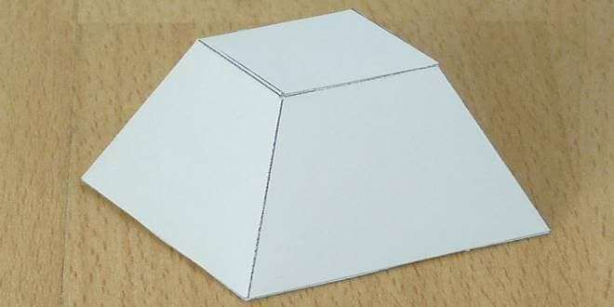
Α.2. Υπολογισμός όγκου κόλουρης πυραμίδας.
V_{κολ.πυρ.}= ½x(Ε1+E2)xυ
V = 0,200 + 0,212 = 0,412 m³.

Slide 9
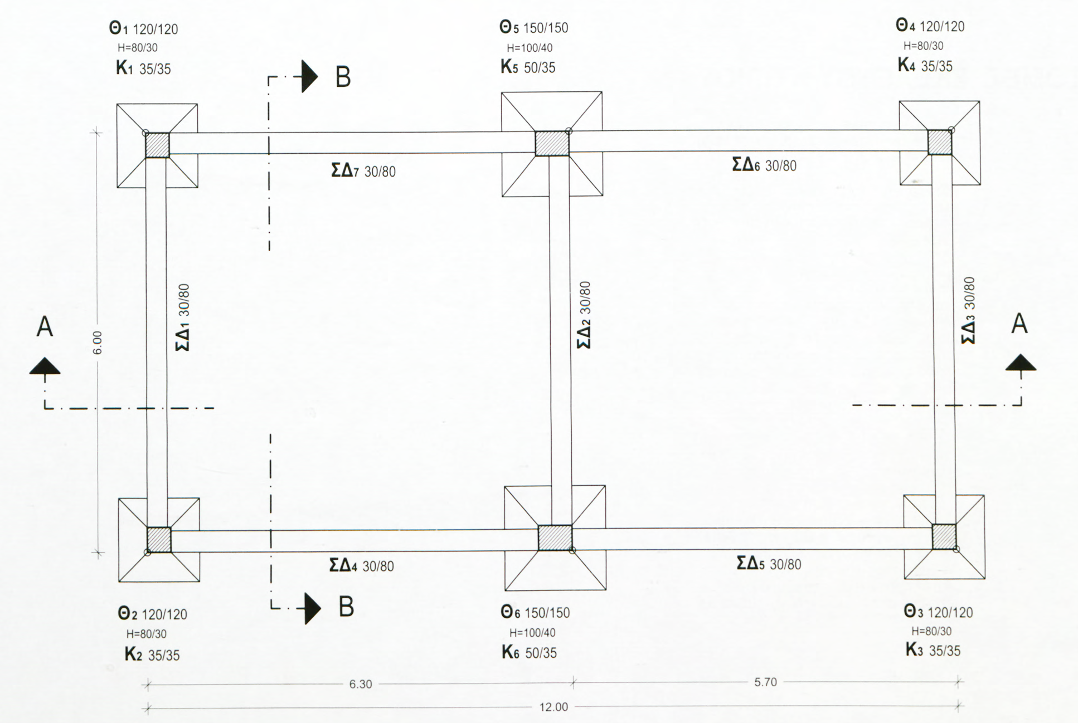
ΞΥΛΟΤΥΠΟΣ ΘΕΜΕΛΙΩΣΗΣ

Slide 10
ΠΕΔΙΛΟ Θ1

Slide 11
ΠΕΔΙΛΟ Θ1
ΔΕΔΟΜΕΝΑ:
Διαστάσεις Θ1= 1,20/1,20 m, Ύψος Θ1= 0,8/0,3 m άρα Υ_{κόλ. πυρ.}= 0,8- 0,3= 0,5 m
Διαστάσεις Κ1= 0,35/0,35m
Λύση:
Όγκος βάσης:
V βάσης= μήκοςxπλάτοςxύψος= =1,2x1,2x0,3= 0,432 m³

Slide 12
ΠΕΔΙΛΟ Θ1
Όγκος κόλουρης πυραμίδας:
Vκολ.πυρ.= ½x(Ε1+E2)xυ
Ε₁= μήκοςθεμ.x πλάτοςθεμ. =1,2x1,2= 1,44 m²
E₂= μήκοςκολ.x πλάτοςκολ. =0,35x0,35= 0,123 m²
Με τα αποτελέσματα Ε₁ και Ε₂ κάνω αντικατάσταση στον τύπο V_{κολ.πυρ}= 1/2x (1,44+ 0,123) x 0,50 = 0,391 m³

Slide 13
ΠΕΔΙΛΟ Θ1, Θ2, Θ3 &Θ4
Ο όγκος σκυροδέματος Θ1 ολικό:
Vολ. = V _{βάσης}+ V_{κολ.πυρ}= 0,432 + 0,391 = 0,8223m³
Δεδομένου ότι Θ1= Θ2= Θ3= Θ4 δεν χρειάζεται να τα υπολογίσουμε εκ νέου.
Oπότε,
V_{θ1+θ2+θ3+θ4}= 0,8223x4= 3, 291m³.

Slide 14
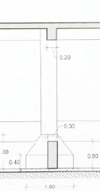
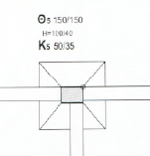
ΠΕΔΙΛΟ Θ5

Slide 15
ΠΕΔΙΛΟ Θ5
ΔΕΔΟΜΕΝΑ:
Διαστάσεις Θ5= 1,50/1,50 m, Ύψος Θ5= 1/0,40 m άρα Υ_{κόλ. πυρ.} = 1- 0,40= 0,60 m
Διαστάσεις Κ5= 0,50/0,35m
Λύση:
Όγκος βάσης:
V βάσης= μήκοςxπλάτοςxύψος= =1,50x1,50x0,40= 0,9 m³

Slide 16
ΠΕΔΙΛΟ Θ5
Όγκος κόλουρης πυραμίδας:
Vκολ.πυρ.= ½x(Ε1+E2)xυ
Ε₁= μήκοςθεμ.x πλάτοςθεμ. =1,50x1,50= 2,25 m²
E₂= μήκοςκολ.x πλάτοςκολ. =0,50x0,30= 0,15 m²
Με τα αποτελέσματα Ε₁ και Ε₂ κάνω αντικατάσταση στον τύπο V_{κολ.πυρ}= 1/2x (2,25+ 0,15) x 0,60 = 0,72 m³

Slide 17
ΠΕΔΙΛΟ Θ5 και Θ6
Ο όγκος σκυροδέματος Θ5 ολικό:
Vολ. = V _{βάσης}+ V_{κολ.πυρ}= 0,9 + 0,72= 1,62 m³
Δεδομένου ότι Θ6= Θ5 δεν χρειάζεται να υπολογίσουμε εκ νέου το Θ6.
Oπότε,
V_{θ5+θ6}= 1,62x2= 3,24 m³.

Slide 18
ΣΥΝΟΛΙΚΟΣ ΟΓΚΟΣ ΣΚΥΡΟΔΕΜΑΤΟΣ (σελ. 27)
Συνολικός όγκος σκυροδέματος θεμελίων:
V_{συν. θεμ.} = V_{θ5+θ6} + V_{θ1+θ2+θ3+θ4} = 3,24 + 3, 291= 6,531 m³

Slide 19
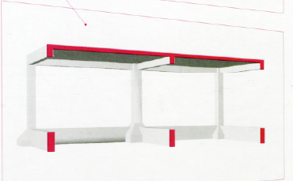
β. Προμετρηση ογκου σκυροδεματοΣ υποστυλωματων.

Slide 20
Προμέτρηση σκυροδέματος
Μικτό ύψος
Στην προμέτρηση του σκυροδέματος λαμβάνεται υπόψη ο όγκος του σκυροδέματος από την πάνω επιφάνεια της πλάκας της προηγούμενης στάθμης (π.χ. στάθμη ισογείου στο) ως την πάνω επιφάνεια της πλάκας της στάθμης που προμετριέται. Το ύψος αυτό ονομάζεται μικτό ύψος ορόφου

Slide 21
Β.1. Υπολογισμός όγκου ορθογωνίου παραλληλεπιπέδου.
V = Εx υ= (μήκοςx πλάτος) x ύψος= m³
V_{Κ1} = Εx υ= (μήκοςx πλάτος) x ύψος= 0,35x0,35x 3,00= 0,367 m³

Slide 22
Όγκος Σκυροδέματος Κ1, Κ2 , Κ3 και Κ4.
ΔΕΔΟΜΕΝΑ
Ύψος Κ1= 3,00 μ
Πλάτος Κ1= 0,35 μ
Μήκος Κ1= 0,35 μ
V_{Κ1}= 3,00μx 0,35μx 0,35μ= 0,37 μ³
Εφόσον o V_{Κ1}= V_{Κ2}= V_{Κ3}= V_{Κ4} έχουμε:
V_{Κ1+Κ2+Κ3+Κ4}= 0,37 μ³ x 4= 1,47 μ³

Slide 23
Όγκος Σκυροδέματος Κ5 και Κ6.
ΔΕΔΟΜΕΝΑ
Ύψος Κ1= 3,00 μ
Πλάτος Κ1= 0,35 μ
Μήκος Κ1= 0,50 μ
V_{Κ1}= 3,00μx 0,50μx 0,35μ= 0,525 μ³
Εφόσον o V_{Κ5}= V_{Κ6} έχουμε:
V_{Κ5+Κ6}= 0,525 μ³ x 2= 1,05 μ³

Slide 24
V_{ΚΣΥΝ.}
V_{ΚΣΥΝ.}= V_{Κ5+Κ6} + V_{Κ1+Κ2+Κ3+Κ4} =
=1,05 μ³ + 1,47 μ³ = 2,52 μ^{3.}

Slide 25
Γ. Προμετρηση ογκου σκυροδεματοΣ ΔΟΚΟΙ

Slide 26
ΔΙΑΤΟΜΗ ΔΟΚΟΥ ΣΕ ΤΟΜΗ ΓΙΑ ΠΡΟΜΕΤΡΗΣΗ ΟΓΚΟΥ
Η διατομή της δοκού που συμμετέχει στην προμέτρηση του σκυροδέματος είναι ίση με το πλάτος επί το ύψος της (όπως φαίνεται στο σχήμα παραπάνω). Ως μήκος δοκού για τις προμετρήσεις θεωρείται η απόσταση από την παρειά σε πορεία υποστυλώματος.

Slide 27
ΜΗΚΟΣ ΔΟΚΟΥ ΣΕ ΚΑΤΟΨΗ
ΓΙΑ ΠΡΟΜΕΤΡΗΣΗ ΟΓΚΟΥ
Ως μήκος δοκού για τις προμετρήσεις θεωρείται η απόσταση από την παρειά σε πορεία υποστυλώματος.

Slide 28
Γ.2. Προμέτρηση Όγκου Δοκού
Όγκος= μήκος δοκού x πλάτος δοκού x ύψος δοκού

Slide 29
Ξυλότυπος ισογείου

Slide 30
Παράδειγμα Δ7

Slide 31
Άσκηση για το σπίτι
Υπολογίστε τον όγκο σκυροδέματος που θα χρειαστεί για τις Δοκούς Δ1, Δ6.
Εφόσον έχετε υπολογίσει τον όγκο του Δ1, Δ6 και Δ7 μπορείτε να υπολογίσετε το συνολικό όγκο του σκυροδέματος.

Slide 32
Όγκος Σκυροδέματος Δ7 και Δ4
Εφόσον o V_{Δ7}= V_{Δ4} έχουμε:
V_{Δ7+Δ4}= 0,45x 2= 0,90 μ³

Slide 33
Όγκος Σκυροδέματος Δ1 και Δ3
ΔΕΔΟΜΕΝΑ
Μήκος Δ1= 6μ- 0,35μ - 0,35μ = 5,30μ
Πλάτος Δ1= 0,25 μ
Ύψος Δ7= 0,50 μ
V_{Δ7}= 5,30μx 0,25μx 0,50μ= 0,66 μ³
Εφόσον o V_{Δ1}= V_{Δ3} έχουμε:
V_{Δ1+Δ3}= 0,66x 2= 1,32 μ³

Slide 34
Όγκος Σκυροδέματος Δ6 και Δ5
ΔΕΔΟΜΕΝΑ
Μήκος Δ6= 5,70μ- 0,35μ = 5,35μ
Πλάτος Δ6= 0,25 μ
Ύψος Δ6= 0,50 μ
V_{Δ6}= 5,35μx 0,25μx 0,50μ= 0,67 μ³
Εφόσον o V_{Δ6}= V_{Δ5} έχουμε:
V_{Δ6+Δ5}= 0,67x 2= 1,34 μ³

Slide 35
Όγκος Σκυροδέματος Δ2
ΔΕΔΟΜΕΝΑ
Μήκος Δ2= 6,00 μ- 0,35μ- 0,35μ = 5,30μ
Πλάτος Δ2= 0,30 μ
Ύψος Δ2= 0,50 μ
V_{Δ2}= 5,35μx 0,30μ x 0,50μ= 0,80 μ³

Slide 36
V_{ΔΣΥΝ.}
V_{ΔΣΥΝ.}= V_{Δ1+Δ3} + V_{Δ6+Δ5} + V_{Δ2} + V_{Δ7+Δ4} =
= 1,32 μ³ + 1,34 μ³ + 0,80 μ³ + 0,90 μ³ =
= 4,36 μ^{3.}

Slide 37
Εργαστηριακη ασκηση υπολογισμοσ ογκου σκυροδεματοσ

Slide 38
Σκυρόδεμα
m³

Slide 39
Υπομνημα

Slide 40
ΘΕΜΕΛΙΩΣΗ

Slide 41
ΠΕΔΙΛΟ

Slide 42
ΜΟΝΑΔΕΣ ΜΕΤΡΗΣΗΣ

